Slide 1
Recommender Systems
Alexander Kohout

Slide 2
Outline
Was sind Empfehlungssysteme?
Coding
Wie geht’s weiter?

Slide 3
Was sind Empfehlungssysteme?

Slide 4
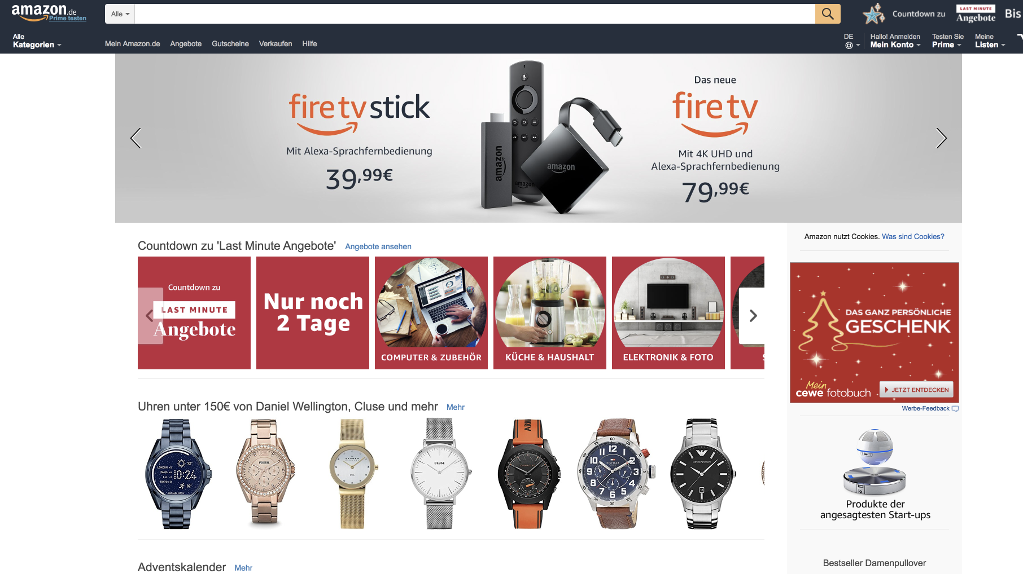

Slide 5
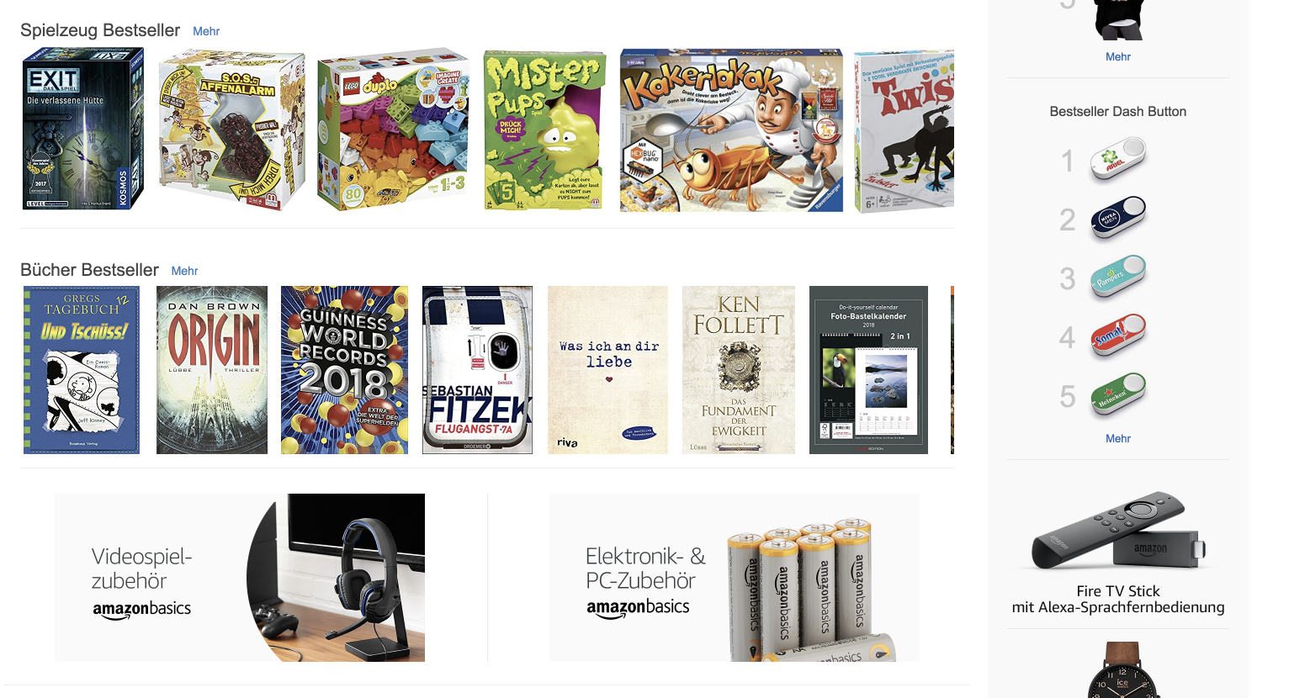

Slide 6
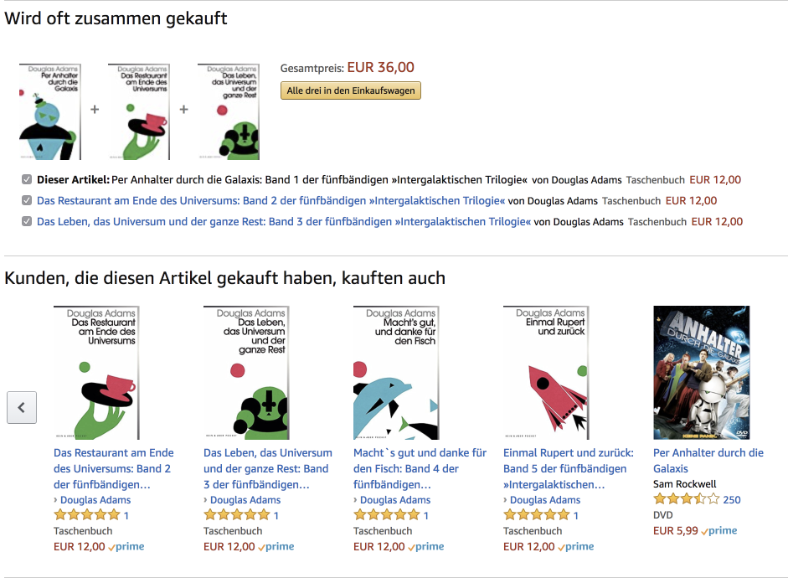

Slide 7
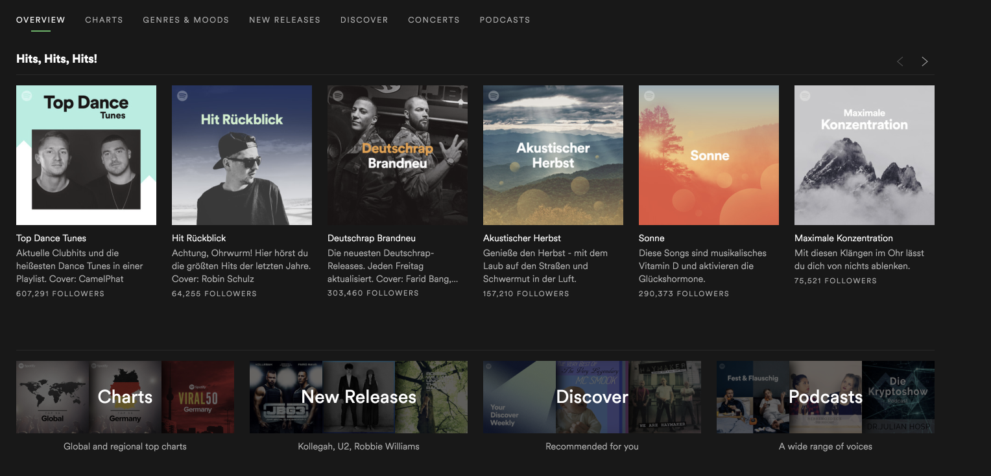

Slide 8
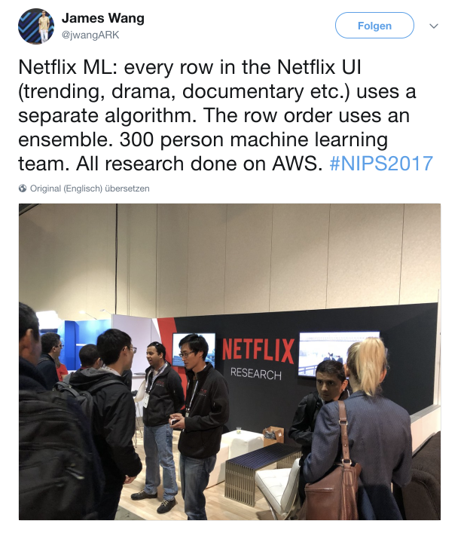
https://twitter.com/jwangARK/status/937756792829878272

Slide 9
Begrifflichkeiten
User: Nutzer unseres Systems
Items: Objekte für die Empfehlung
Empfehlung / Recommendation: Liste von Items (Top-N)
Prediction: Wie gut findet User X Item Y
Rating: Nutzer-Präferenz
Explizit: Nutzer hat etwas bewertet
Implizit: Nutzer hat etwas getan, und wir schlussfolgern

Slide 10
(Basis-)Typen von Recommendern
“Non-Personalized”
Alles ohne Nutzer Präferenzen
Beispiel: Spiegel Bestseller Liste
Content-Based Recommender
Empfehlungen basierend auf Item-Ähnlichkeiten
Beispiel: Google News (Google Now) Artikel
Collaborative Filtering
Vergleich mit ähnlichen Nutzern
Beispiel: Nutzer, denen Herr der Ringe gefällt, gefällt auch Game of Thrones

Slide 11
Wie benutze ich das für meine Anwendung?

Slide 12
Frameworks & Libraries
Apache Mahout (Java)
The Apache Mahout project’s goal is to build an environment for quickly creating scalable performant machine learning applications.
Creating a User-Based Recommender in 5 minutes https://mahout.apache.org/users/recommender/userbased-5-minutes.html

Slide 13
Vorarbeiten
User / Item Ratings in passende Form bringen
Mahout erwartet “user_id, item_id, rating, timestamp”
Datenbank
CSV
…

Slide 14
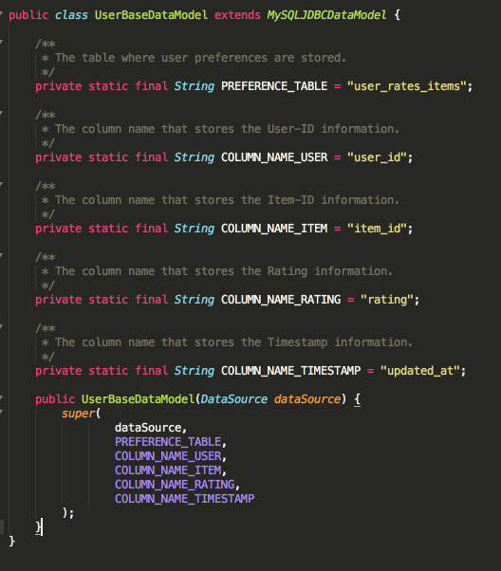

Slide 15
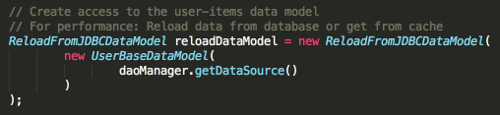
Daten-Modell anlegen

Slide 16
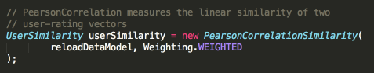
Ähnlichkeitsmaß festlegen

Slide 17
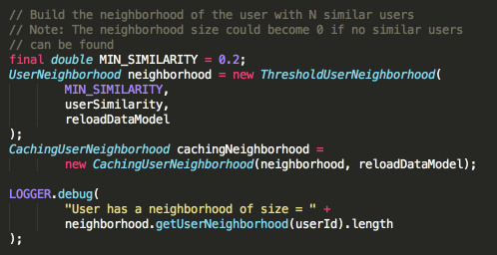
“Nachbarschaft”

Slide 18
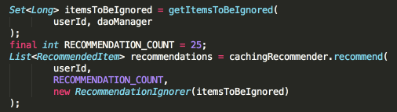
Top-N Recommendations

Slide 19
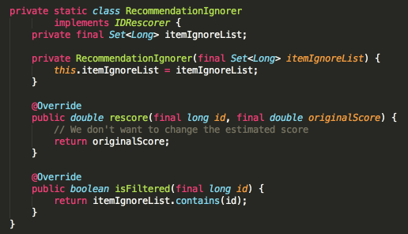
Ignoriere …

Slide 20
Wie geht es ab hier weiter?

Slide 21
Cold-Start Problem
Was mache ich mit neuen Nutzern?
.. oder zu wenigen Daten?
Was mache ich mit unbewerteten Items?

Slide 22
Hybride Recommender
Kombination aus mehreren Varianten
Verschiedene Hybridisierungsstrategien
Switching: Einen Recommender basierend auf Regeln verwenden
Mixed: Mehrere Recommender und dann Ergebnis mergen
…

Slide 23
Beispiel: Spotify 1/4
Discover Weekly
3er Modell: Collaborative Filtering, Natural-Language-Processing (NLP), ConvolutionalNeuralNets (CNN)
https://hackernoon.com/spotifys-discover-weekly-how-machine-learning-finds-your-new-music-19a41ab76efe

Slide 24
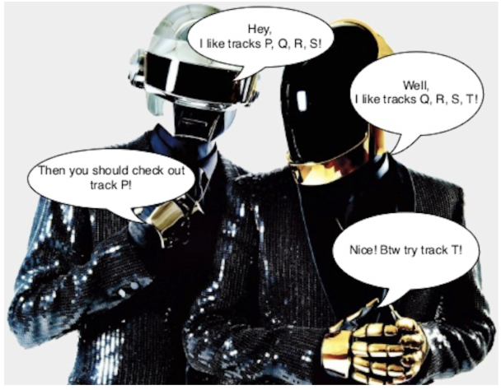
Beispiel: Spotify 2/4

Slide 25
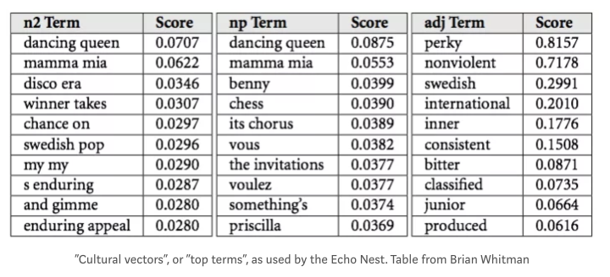
Beispiel: Spotify (3/4)
Crawler für Blogs / Artikel / …
Adjektive / Keywords / …
Vektoren für Songs
→ Ähnlichkeit

Slide 26
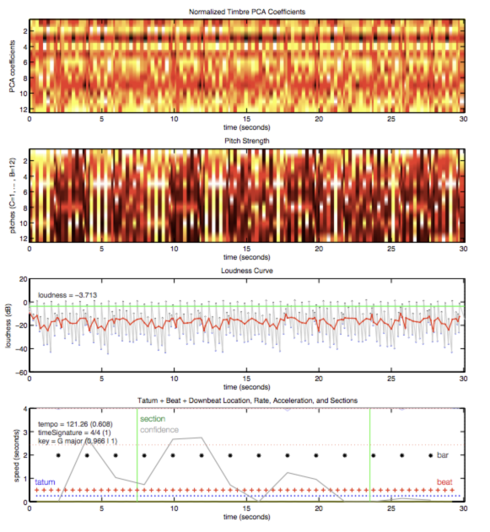
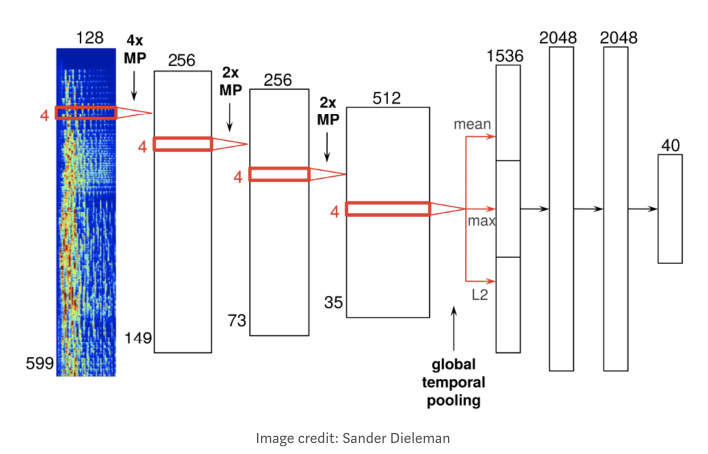
Beispiel: Spotify (4/4)

Slide 27

Feedback an:
ak@fino.digital / alexanderkohout@gmail.com
Twitter: @a_kohout
LinkedIn: akohout

